Slide 1

10. 원격 접속 및 관리
원격 접속

Slide 2
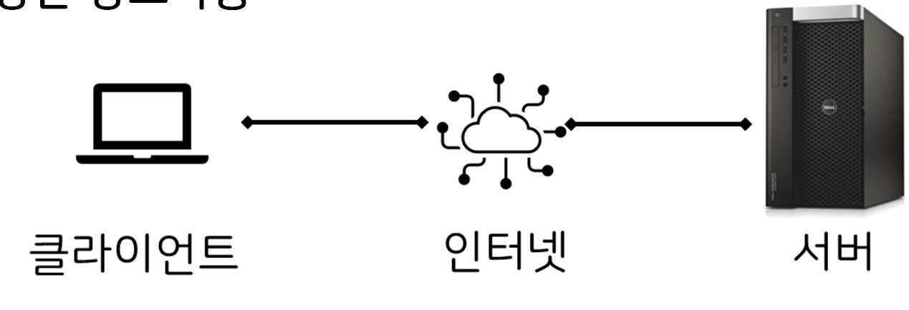
원격 접속
네트워크에 연결되어 있는 타 시스템에 연결
접속 후 닫기까지 연결 상태 유지
연결 중에 다양한 상호작용
원격접속 형태
서버-클라이언트 모델
원격 접속 서버 SW와 클라이언트 SW
원격 접속을 위한 프로토콜 시행
telnet
‘인터넷이나 로컬 영역 네트워크 연결에 쓰이는 네트워크 프로토콜‘
암호화를 하지 않아 보안에 취약 → 원격 접속용으로 사용하지 않음.
폐쇄망의 장비 유지보수용으로 사용

Slide 3
원격접속 형태
ssh, Secure SHell
원격 접속을 위한 보안 프로토콜 ; 전송 데이터의 암호화
접속 과정 ; 비대칭키 암호화
데이터 교환 ; 대칭키 암호화
암호화
평문을 암호화/복호화할 때 키(key)를 사용
비대칭키 :
암호화 키 ≠ 보호화 키
개인 키(private key) : 외부 공개없이 자신이 가지고 있는 키
공개키(public key) : 외부에 공개하는 키
개인 키로 암호화한 것은 공개 키로 복호화
공개 키로 암호화한 것은 개인 키로 복호화
대칭키 : 암호화 키 = 복호화 키

Slide 4
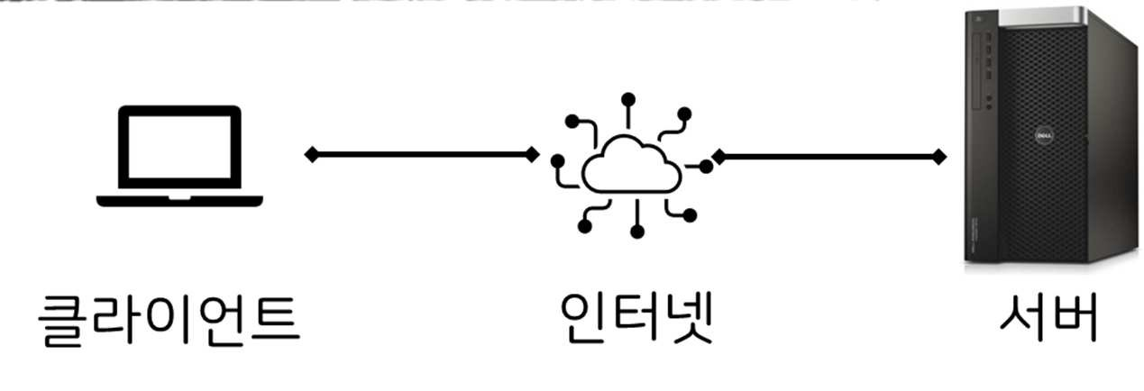
SSH 접속 및 데이터 교환
개인 키, 공개 키 생성
접속 요청
공개 키
세션을 위한 키 결정 (대칭키)
대칭 키를 이용한 데이터 교환
paramiko 모듈을 이용한 SSH 접속
paramiko 모듈
모듈 설치:
python –m pip install –-upgrade pip (옵션) pip install -–upgrade paramiko

Slide 5

원격 접속을 위한 사용자 계정
시스템 사용을 위해 사용자 계정 필요
다중 사용자 시스템에서 각 사용자 구분 및 사용자 별 권한 관리
계정 접근
사용자 ID : uut01 ~ uut27, uum01 ~ uum26
비밀번호 : user1234
원격 시스템의 주소
– 210.119.145.6
파이썬에서 SSH 접속
import paramiko
SSH 클라이언트
– paramiko.SSHClient 객체 생성
client = paramiko.SSHClient()
이전 접속 기록이 없는 서버의 키 저장 정책 설정
client.set_missing_host_key_policy(paramiko.AutoAddPolicy())

Slide 6

파이썬에서 SSH 접속
SSH 서버에 접속
client.connent(host, port, username, password)
원격 시스템에서 명령 실행
stdin, stdout, stderr = client.exec_command(command)
stdin – 입력한 명령어에 대한 데이터 stdout – 명령어 실행의 표준 출력 stderr – 명령어 실행의 표준 오류 출력
파이썬에서 SSH 접속의 간단한 예 :
import paramiko
ssh = paramiko.SSHClient() ssh.set_missing_host_key_policy(paramiko.AutoAddPolicy()) ssh.connect('210.119.145.6', port='22', username=‘uut01', password=‘user1234')
print('=' * 40)
stdin, stdout, stderr = ssh.exec_command('cat /proc/cpuinfo') print(stdout.readlines())
print('=' * 40)
stdin, stdout, stderr = ssh.exec_command('cat /proc/meminfo') print(stdout.readlines())
ssh.close()

Slide 7
리눅스 파일 및 파일 시스템
리눅스 시스템의 파일, file
데이터를 읽고, 저장할 수 있는 자원
종류
일반 파일(ordinary file)* : 디스크 등에 데이터를 저장하는 단위.
디렉토리(directory) : MS-윈도에서 ‘폴더’
특수 파일(special file) : 물리적 장치
* 보통 파일이라고 하는 것이 리눅스의 일반 파일임. 리눅스에서도 ‘일반 파일’을 ‘파일’이라고 부름.

Slide 8
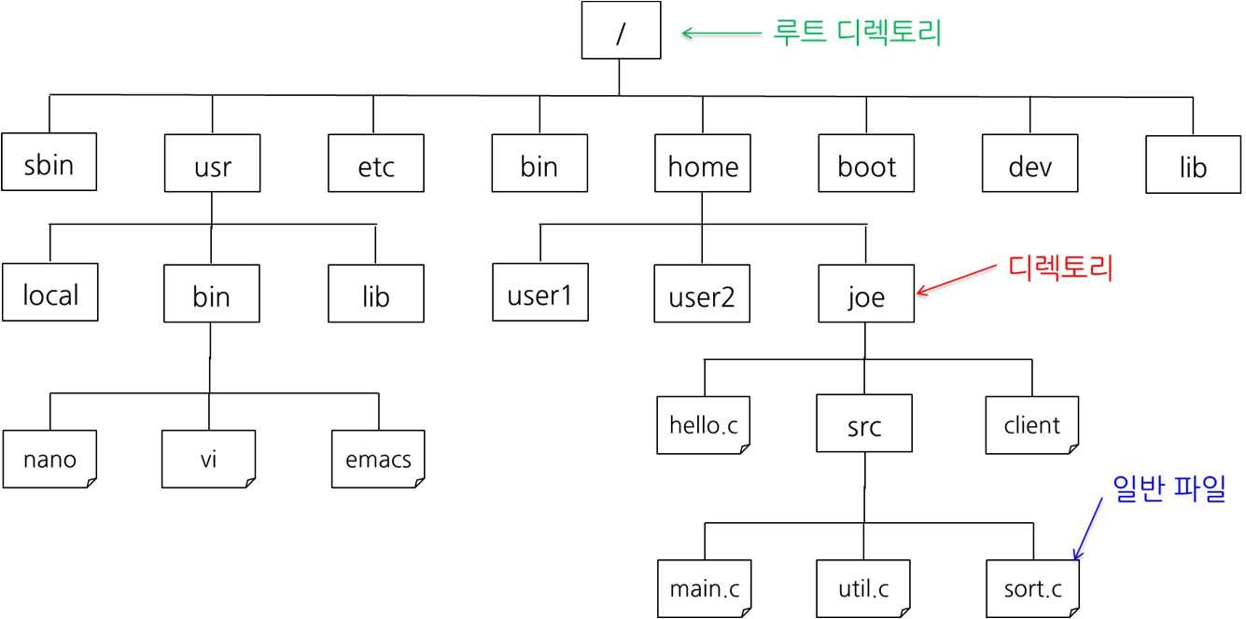
파일 시스템 개요
리눅스가 파일을 저장, 구성하는 방법
“어디에, 어떻게 저장할 것인가?”
“어떻게 파일에 접근할 것인가?”
계층적 파일 시스템
파일 시스템을 계층 구조로 구성.
디렉토리가 다른 디렉토리를 포함하여 계층 구조를 이룸.
최상위 디렉토리 : /
– root 디렉토리

Slide 9
계층적 디렉토리 구조 예 :
/
루트 디렉토리
sbin
usr
etc
bin
home
boot
dev
lib
local
bin
lib
user1
user2
joe
디렉토리
hello.c
src
client
nano
vi
emacs
일반 파일
main.c
util.c
sort.c
경로, Path
파일 시스템에서 특정 파일/디렉토리에 접근하기 위해 ‘/’로 구분된 이 름 리스트
절대 경로 – 파일 시스템 root에서의 경로
상대 경로 – 작업 디렉토리에서의 경로

Slide 10
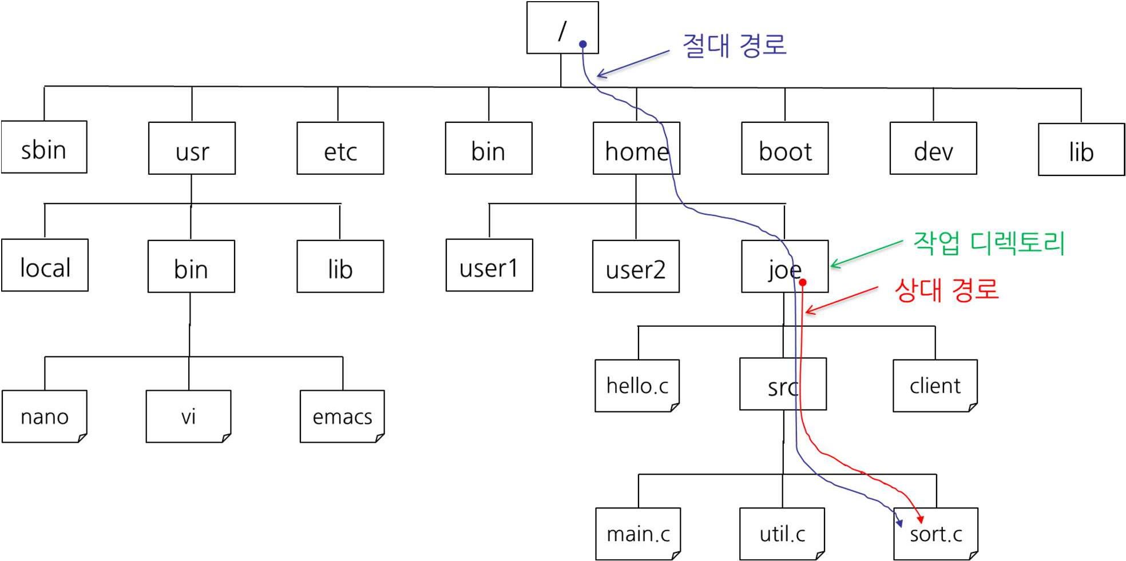
계층적 디렉토리 구조 예 :
절대 경로 : /home/joe/src/sort.c
상대 경로 : src/sort.c
파일 이름
•
규칙
영문 대/소 문자
숫자
특수기호: _ , .
절대 경로명이 같은 파일/디렉토 리는 없음.
특수한 디렉토리 이름
/ : 루트 디렉토리
. : 현재 디렉토리, 작업 디렉토리
.. : 부모 디렉토리
~ : 사용자 홈(HOME) 디렉토리
앞의 파일을 위한 여러 상대경로 :
src/sort.c
./src/sort.c
../joe/src/sort.c

Slide 11
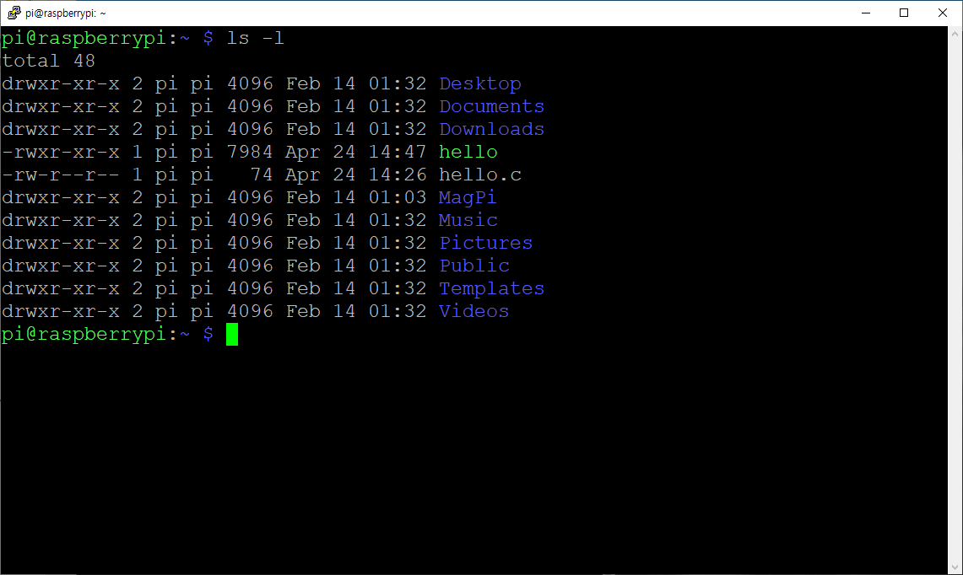
파일 속성 종류
이름, 타입, 크기, 소유자, 접근 권한, 수정 시간 등…
접근 권한
파일/디렉토리 접근을 위해 필요한 권한
종류 – r(읽기), w(쓰기), x(실행, 열기)
대상
소유자(owner)
그룹(group)
그밖의 사용자(other)

Slide 12

접근 권한
그밖의 사용자 접근 권한 그룹의 접근 권한
소유자의 접근 권한
파일 및 파일 시스템 관련 명령
ls [-laR] [path]
cat [path]
pwd
head [-n n] path
cd [path]
tail [-n n] path
mkdir path
cp [-R] srcpath destpath
rmdir path
mv srcpath destpath
rm [-Rf] path

Slide 13
파일의 접근 권환 변경 관련 명령
chmod [-R] [augo] [+-][rwx] path
chown [-R] user path
표준 입력, 표준 출력, 표준 오류
표준 입력
기본 : 콘솔(키보드)
프로그램의 입력을 파일로 변경 : < path
표준 출력
기본 : 콘솔(화면)
프로그램의 출력을 파일로 변경 : > path
표준 오류 출력
기본 : 콘솔(화면)
프로그램의 오류 출력을 파일로 변경 : 2> path

Slide 14
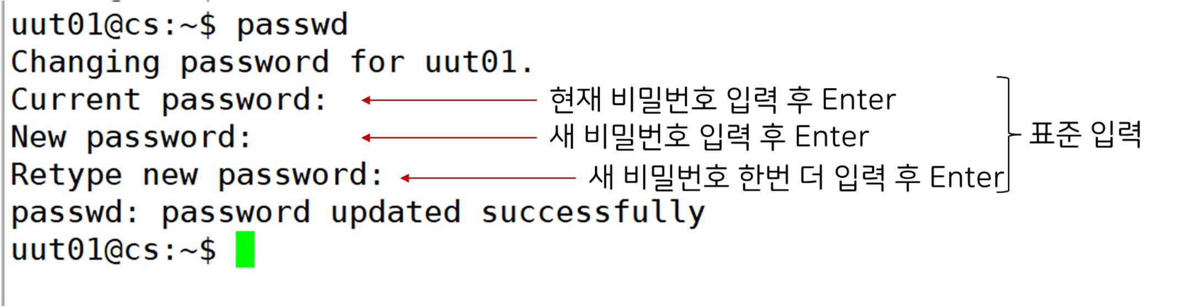
표준 입력, 출력의 변경 예:
import paramiko
client = paramiko.SSHClient() client.set_missing_host_key_policy(paramiko.AutoAddPolicy()) client.connect('210.119.145.6', 22, 'uut01','user1234')
stdin, stdout, stderr = client.exec_command('cat > pwfile') stdin.writelines(['user1234\n'.encode(),'good1234\n'.encode(), 'good1234\n'.encode()])
stdin, stdout, stderr = client.exec_command('cat pwfile') for line in stdout.readlines():
print(line)
표준 입력 변경을 통한 비밀번호 변경의 예:
passwd
– 비밀번호 변경 명령어
– 표준 입력을 파일로 변경하여 비밀번호 변경 가능

Slide 15
표준 입력 변경을 통한 비밀번호 변경의 예:
import paramiko
client = paramiko.SSHClient() client.set_missing_host_key_policy(paramiko.AutoAddPolicy()) client.connect('210.119.145.6', 22, 'uut01','user1234')
stdin, stdout, stderr = client.exec_command('cat > pwfile')
stdin.writelines(['user1234\n'.encode(),'good1234\n'.encode(), 'good1234\n'.encode()])
stdin, stdout, stderr = client.exec_command('passwd < pwfile') lines = stdout.readlines()
for line in lines: print(line)
표준 출력과 표준 출력을 파일로 변경한 예:
import paramiko
client = paramiko.SSHClient()
client.set_missing_host_key_policy(paramiko.AutoAddPolicy())
client.connect('210.119.145.6', 22, 'uut01','user1234’)
stdin, stdout, stderr = client.exec_command('cat abcd') if stdout.readable() :
print(stdout.readlines()) if stderr.readable():
print(stderr.readlines())
stdin, stdout, stderr = client.exec_command('cat abcd 2> errfile') if stdout.readable() :
print(stdout.readlines()) if stderr.readable():
print(stderr.readlines()) client.close()

Slide 16
실습 #1
앞의 예제에서 변경한 비밀번호를 원래의 비밀번호인 ‘user1234’로 변경하여라.
실습 #2
이제 비밀번호를 자신만 알 수 있도록 각자 변경을 하여라. 즉, 비밀번호를 user1234가 아닌 다른 것으로 변경하는 프로그램을 작성하라.

Slide 17
실습 #3
python myshell.py –-ip 210.119.145.6 –-port 22 –-user uut01 –- passwd user1234 와 같은 형태로 프로그램을 실행하고, 정상적으로 접속이 되 면 원격 서버에서 cal 명령어를 실행한 결과를 출력하여라.
SFTP

Slide 18



SFTP
Secure File Transfer Protocol
SSHClient 기반의 FTP
paramiko.sftp_client.SFTP 객체 이용
sftp = sshclient.open_sftp() 또는
sftp = paramiko.sftp_client.SFTPClient.from_transport(sshclient.get_transport())
SFTClient의 메소드
chdir(path=None)
SFTP 세션의 현재 디렉토리 변경
IOError : 존재하지 않은 path
open(filename, mode)
파이썬의 open()과 같은 기능
SFTPFile 객체 : 이를 이용 파일 IO
IOError : 실패한 경우 예외
getcwd()
SFTP 세션의 현재 디렉토리 경로 반환
None : SFTP 세션 후 chdir() 호출하지 않은 경우

Slide 19
SFTPClient를 이용한 간단한 예:data →JSON→원격서버저장
import paramiko import json
lst = [1, 2, 3, 4, 5]
data = dict() data['numbers'] = lst
data['greeting'] = 'good morning' jstr = json.dumps(data)
client = paramiko.SSHClient()
client.set_missing_host_key_policy(paramiko.AutoAddPolicy()) client.connect('210.119.145.6', 22,'uut01','user1234')
_, stdout, _ = client.exec_command('pwd') pwd = stdout.readlines()[0]
SFTPClient를 이용한 간단한 예:data →JSON→원격서버저장
sftp = client.open_sftp() sftp.chdir(pwd.strip()) print(sftp.getcwd())
fobj = sftp.open('data.json','w') fobj.write(jstr.encode()) fobj.close()
sftp.close()
_, stdout, _ = client.exec_command('cat data.json') for line in stdout.readlines():
print(line.strip()) client.close()

Slide 20
SFTClient의 메소드
get(remotepath, localpath)
원격 서버에 있는 파일을 로컬로 복사
remotepath : 원격 서버의 파일 경로
localpath : 로컬 시스템의 파일 경로
put(localpath, remotepath, )
로컬에 있는 파일을 원결 서버로 복사
remotepath : 원격 서버의 파일 경로
localpath : 로컬 시스템의 파일 경로
파일 복사의 예 : 로컬 → 원격, 원격 → 로컬
import paramiko
client = paramiko.SSHClient()
client.set_missing_host_key_policy(paramiko.AutoAddPolicy())
client.connect('210.119.145.6', 22,'uut01','user1234')
_, stdout, _ = client.exec_command('pwd') pwd = stdout.readlines()[0]
sftp = client.open_sftp()
sftp.chdir(pwd.strip()) sftp.put('client.py','client.py')
sftp.get('client.py','cli_from_remote.py') sftp.close()
client.close()

Slide 21
실습 #4
앞의 예에서 원격 서버에 저장한 data.json 파일을 읽어 와 원래의 데이터로 변 환하는 프로그램을 작성하라.
실습 #5
python scp.py –-ip 210.119.145.6 –-port 22 –-user uut01 –-passwd user1234 --sfile file1 –-dfile file2 –-type cptype 와 같은 형태로 프로그램 을 실행하여, 로컬 파일을 원격 서버에 전송하거나, 원격 서버의 파일을 로컬 파일 로 전송하는 프로그램을 작성하라.
단, cptype이 l2r이면 로컬에서 원격으로 전송하는 것이며, r2l이면 원격에서 로 컬로 전송하는 것이다.

Slide 22
SFTClient의 메소드
listdir(path=‘.’)
path에 있는 파일/디렉토리 이름을 반환
list : 이름을 저장하고 있는 리스트
listdir_attr(path=‘.’)
path에 있는 파일/디렉토리들의 속성을 저장하고 있는 SFTPAttributes 객체 리스트 반환
list : SFTPAttributes 객체 리스트 반환
SFTClient의 메소드
SFTPAttributes 객체의 필드
longname : ls –l 옵션을 실행했을 때의 출력 형태
filename
st_size
st_mode
st_atime : time 모듈의 TS
st_mtime : time 모듈의 TS

Slide 23
파일의 속성을 출력하는 간단한 예:
import paramiko import time
client = paramiko.SSHClient()
client.set_missing_host_key_policy(paramiko.AutoAddPolicy()) client.connect('210.119.145.6', 22,'uut01','user1234')
_, stdout, _ = client.exec_command('pwd') pwd = stdout.readlines()[0]
sftp = client.open_sftp() sftp.chdir(pwd.strip()) attrs = sftp.listdir_attr()
for attr in attrs:
print(attr.longname)
print(f'{attr.st_mode:o}')
print(time.localtime(attr.st_atime))
sftp.close() client.close()
실습 #6(계속됨)
다음은 파이썬의 os 모듈에 있는 listdir() 함수와 stat() 함수를 사용한 예이다.
os.listdir()은 SFTPClient.listdir()과 동일한 기능을 수행한다. 그리고, os.stat() 함수는 SFTPAttirbutes와 비슷하게 한 파일에 대한 정보를 제공한다.
import os import time lst = os.listdir() for f in lst:
attr = os.stat(f)
print(time.localtime(attr.st_mtime))
print(attr.st_size)

Slide 24
실습 #6(계속됨)
로컬 시스템에 있는 파일 중 timestamp.ts 파일은 시간 정보인 타임 스탬프를 저장하는 파일이다.
이 파일에 저장된 타임 스탬프 이후에 변경된 파일은 모두 원격 서버에 전송을 하 고, 현재 시간의 타임 스탬프를 timestamp.ts 파일에 저장하라. 단, 이 파일이 존 재하지 않으면 모든 파일을 원격 서버에 전송한 후 timestamp.ts 파일을 생성하 라.
Q&A

